Slide 1
Нормативные ссылки
- Федеральный закон «Об образовании в Российской Федерации» от 29 декабря 2012 года №273-ФЗ (Собрание законодательства Российской Федерации, 2012, № 53, ст. 7598);
- Приказ Министерства образования и науки Российской Федерации от 05.04.2017 №301 «Об утверждении Порядка организации и осуществления образовательной деятельности по образовательным программам высшего образования -программам бакалавриата, программам специалитета, программам магистратуры»;
- Приказ Министерства образования и науки Российской Федерации от 09 февраля 2016 года №86 «О внесении изменений в Порядок проведения государственной итоговой аттестации по образовательным программам высшего образования – программам бакалавриата, программам специалитета и программам магистратуры», утвержденный приказом Министерства образования и науки Российской Федерации от 29 июня 2015 года №636»;
- Федеральные государственные образовательные стандарты высшего образования;
- Положение о государственной итоговой аттестации по программам бакалавриата и программам магистратуры (утверждено Ученым советом ФГБОУ ВО СПбГАУ 05.04.2016, протокол №4)*;
- ПРАВИЛА оформления и общие требования к текстовым документам (утверждено Ученым советом ФГБОУ ВО СПбГАУ 01.07.2014, протокол №7)**
* ПОЛОЖЕНИЕ регулирует проведение ГИА по программам бакалавриата и программам магистратуры в СПбГАУ вне зависимости от форм получения высшего образования и форм обучения.
** Требования ПОЛОЖЕНИЯ и ПРАВИЛ обязательны к применению всеми структурными подразделениями СПбГАУ, должностными лицами, сотрудниками, обучающимися.
!!! Декан ФТССЭ несет ответственность за организацию процесса подготовки
и защиты ВКР в соответствии с утверждёнными требованиям .

Slide 2
ОБЩИЕ Требования к выпускной квалификационной работе
ВКР представляется в виде, который позволяет судить о том, насколько полно отражены и обоснованы содержащиеся в ней положения, выводы и рекомендации, их новизна, актуальность и значимость. Результаты ВКР должны свидетельствовать о наличии у ее автора соответствующих компетенций в соответствии с видами профессиональной деятельности.
Тематика ВКР должна быть актуальной, строго соответствовать направлению и профилю (направленности) подготовки, современному состоянию и перспективам развития изучаемой предметной области и производства, а также обеспечивать обучающемуся возможность проявления элементов самостоятельной научно-исследовательской работы, творчества в расчетно-конструкторской и технологической проработках, а также соответствовать научно-исследовательской деятельности по профилю подготовки.
!!! Научные исследования ВКР обучающихся по ОП магистратуры должны соответствовать плану научно-исследовательской работы СПбГАУ, утверждаемому Ученым советом и ректором Университета.
Количество выпускников на каждого руководителя ВКР определяется его учебной нагрузкой, но не более 8 в год, в т. ч. обучающихся по ОП магистратуры – не более 5 в год.

Slide 3
Требования к выпускной квалификационной работе
Примерный объем ВКР без приложений составляет:
- для обучающихся по ОП магистратуры – 70-100 страниц печатного текста.
ВКР обучающихся должна состоять из следующих обязательных структурных элементов, расположенных в следующем порядке:
титульный лист;
содержание с указанием номеров страниц;
введение;
основная часть;
заключение;
список использованных источников;
приложения.

Slide 4
Требования к выпускной квалификационной работе
ВВЕДЕНИЕ
содержит четкое и краткое обоснование выбора темы и выдвигаемой гипотезы, определение ее актуальности, предмета и объекта исследования, формулировку ее целей и задач.
Обязательные элементы:
обоснование выбора темы;
актуальность темы
объект исследования;
предмет исследования;
цель выпускной квалификационной работы;
задачи.
В ВКР обучающихся по программам магистратуры также приводится описание используемых при выполнении работы методов эмпирического исследования и обработки данных.
Объем введения составляет 2-4 страницы.

Slide 5
Требования к выпускной квалификационной работе
Основная часть
содержит критический анализ состояния проблемы, предлагаемые способы решения проблемы, проверку и подтверждение результатов исследования с указанием практического приложения результатов и перспектив, которые открывают итоги исследования ВКР.
Основная часть состоит не менее чем из 2 глав.
Содержательно главы, как правило, включают в себя:
анализ истории вопроса и его современного состояния, обзор литературы по исследуемой теме, представление различных точек зрения и обоснование позиций автора исследования, анализ и классификацию используемого материала на базе избранной обучающимся методики исследования;
описание процесса теоретических и (или) экспериментальных исследований, методов исследований, методов расчета, обоснование необходимости проведения экспериментальных работ, принципов действия разработанных объектов, их характеристики;
обобщение и оценку результатов исследований, включающих оценку полноты решения поставленной задачи и предложения по дальнейшим направлениям работ, оценку достоверности полученных результатов и их сравнение с аналогичными результатами отечественных и зарубежных работ.

Slide 6
Требования к выпускной квалификационной работе
Основная часть
Содержание ВКР должно учитывать требования ФГОС ВО и включать в себя:
- обоснование выбора предмета и постановку задачи исследования, выполненные на основе обзора литературы, в том числе с учётом периодических научных изданий и результатов патентного поиска;
- теоретическую и/или экспериментальную части, включающие методы и средства исследований;
- математические модели, расчёты, проектно-конструкторскую и/или технологическую части (для ВКР в области техники и технологий);
- получение новых результатов, имеющих научную новизну и теоретическое, прикладное или научно-методическое значение;
- вопросы экономического обоснования и экологической безопасности;
- анализ полученных результатов;
- выводы;
- список использованных источников;
- приложение.

Slide 7
Требования к выпускной квалификационной работе
Основная часть. пример
ВВЕДЕНИЕ 1 Состояние вопроса и задачи исследований 1.1 Анализ технических средств для … 1.2 Пути совершенствования рабочих органов для … 1.3 Анализ теоретических исследований по разработке технических средств …
2 Теоретические исследования 2.1 Разработка математической модели процесса … 2.2 Проведение, интерпретация и анализ результатов модельных экспериментов … 2.3 Теоретическое обоснование конструктивных параметров и режимов работы …
3 Экспериментальные исследования
3.1 Методика экспериментальных исследований
3.2 Результаты и анализ экспериментальных исследований
3.3 Экспериментальное обоснование конструктивных параметров и режимов работы …
4 Технико-экономическое обоснование технологических и конструкционных решений
ЗАКЛЮЧЕНИЕ СПИСОК ЛИТЕРАТУРНЫХ ИСТОЧНИКОВ ПРИЛОЖЕНИЯ

Slide 8
Требования к выпускной квалификационной работе
ЗАКЛЮЧЕНИЕ
последовательное логически стройное изложение итогов и их соотношение с общей целью и конкретными задачами, поставленными и сформулированными во введении.
Заключение может включать в себя и практические предложения, что повышает ценность теоретического материала, но не должно повторять введение.
Объем заключения составляет 2-4 страницы.

Slide 9
Требования к выпускной квалификационной работе
Список использованных источников
содержит изученные и использованные обучающимся печатные источники, а также интернет-ресурсы, оформленные в установленном порядке, согласно
ГОСТ Р 7.0.5-2008 Библиографическая ссылка
Примеры:
Книга: Попов В.Д., Максимов Д.А., Морозов Ю.Л. и др. Технологическая модернизация отраслей растениеводства АПК Северо-Западного федерального округа. – СПб.: ГНУ СЗНИИМЭСХ Россельхозакадемии, 2014. – 288 с.
Учебник: Современные проблемы науки и производства в агроинжененрии: учебник / Под ред. А.И. Завражнова. – СПб.: Издательство «Лань», 2013. – 496 с.
Диссертация: Мударисов С.Г. Повышение качества обработки почвы путем совершенствования рабочих органов машин на основе моделирования технологического процесса: дис. ... д-ра техн. наук: 05.20.01. – Челябинск, 2007. – 351 с.
Автореферат: Заиров Х.А. Моделирование и разработка имитационной системы обоснования себестоимости перевозки грузов на сельскохозяйственных предприятиях: автореф. … канд. эк. наук. – Ташкент, 1992. – 18 с.
Статья в журнале: Калинин А.Б., Ружьев В.А., Дзибук И.С., Гринько С.В., Суслов А.С. Рациональные режимы функционирования дисковых рабочих органов // Сельский механизатор. – 2016. – №1. – С. 8-9.
Статья в научном сборнике: Ожегов Н.М., Ружьев В.А., Капошко Д.А. Повышение долговечности сменных деталей почвообрабатывающих машин методом прерывистой наплавки твердыми сплавами // «Технологии упрочнения, нанесения покрытий и ремонта: теории и практика»: материалы 17-й международной научно-практической конференции (Санкт-Петербург, 14-17 апреля 2015 г.). – СПб.: Издательство Политехнического университета, 2015. – С. 147-153.
Патент: Пат. 2298906 Российская Федерация, МПК А01С7/02 Сеялка ручная / Одержаховский Виктор Васильевич; заявитель и патентообладатель: Одержаховский Виктор Васильевич. – № 2005126685/13; заявл. 23.08.2005; опубл. 23.0.2005. – 7 с: ил.
ГОСТ: ГОСТ Р 54861-2011 Окна и наружные двери. Методы опредления сопротивления теплопередаче. – Введ. 01.07.2012. – М.: Стандартинформ, 2012. – 20 с.
Интернет-ресурс: Отечественные комбинированные почвообрабатывающие агрегаты [Электронный ресурс]. – URL: http://sovxoz.com/otechestvennye-kombinirovannye-pochvoobrabatyvayushhie-agregaty/#more (дата обращения: 20.02.2017).

Slide 10
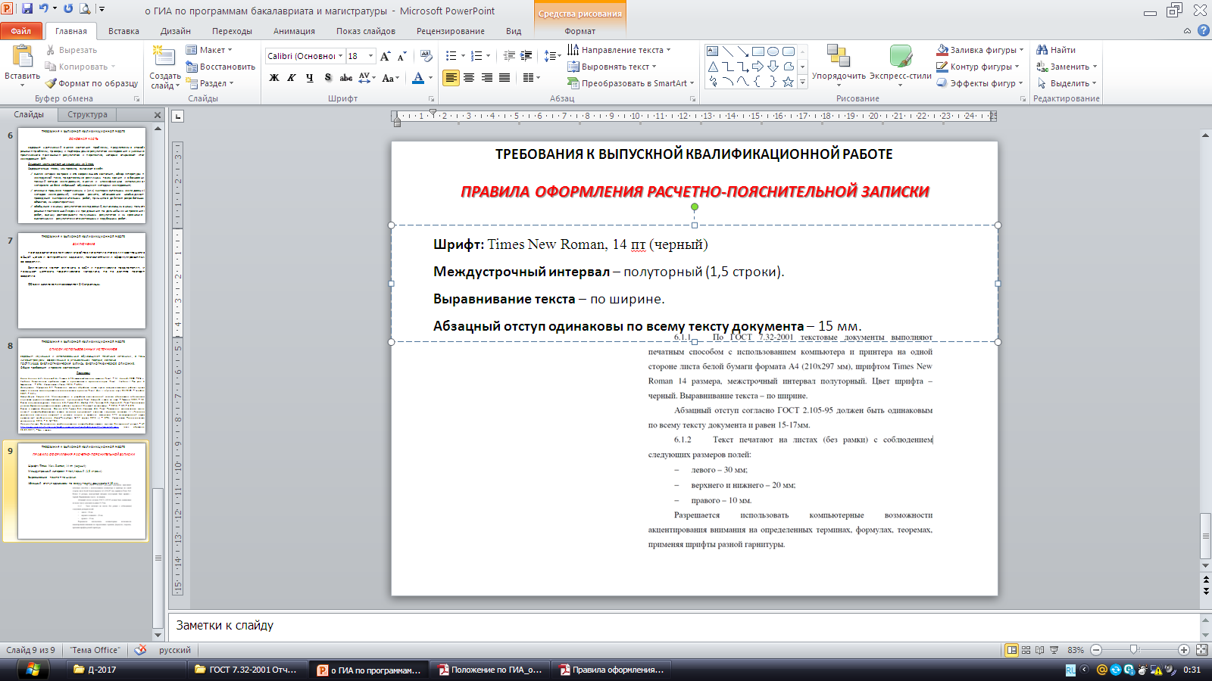
Требования к выпускной квалификационной работе
Правила оформления расчетно-пояснительной записки
Шрифт: Times New Roman, 14 пт (черный).
Разрешается использовать компьютерные возможности акцентирования внимания на определенных терминах, формулах, применяя шрифты разной гарнитуры.
Междустрочный интервал – полуторный (1,5 строки).
Выравнивание текста – по ширине ( )
Абзацный отступ одинаковы по всему тексту документа – 15 мм.
Размеры полей: левого – 30 мм; верхнего и нижнего – 20 мм; правого – 10 мм.
Нумерация страниц – в центре нижней части листа арабскими цифрами.
Разделы, подразделы, пункты и подпункты нумеруют арабскими цифрами и печатают с абзацного отступа. В конце номера точка не ставится, его отделяют от текста пробелом.
Заголовки структурных элементов «Содержание», «Введение», «Заключение», «Список использованных источников», «Приложение» располагают посредине строки и печатают прописными буквами полужирным шрифтом. Каждый структурный элемент следует начинать с новой страницы.

Slide 11
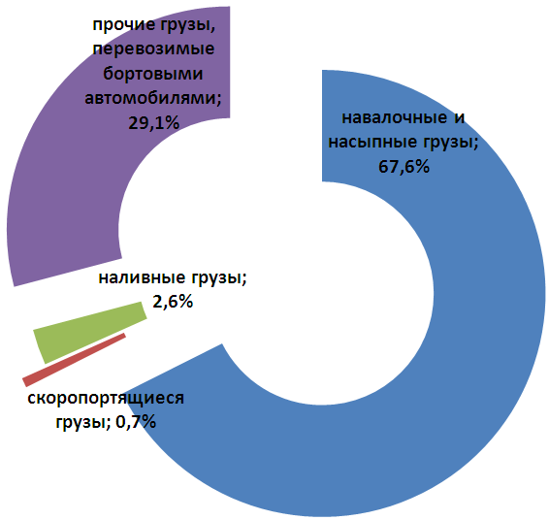
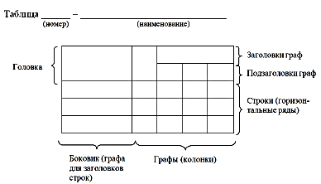
Требования к выпускной квалификационной работе
Правила оформления расчетно-пояснительной записки
Рисунок 1.2 – Структура перевозимых грузов при внутрихозяйственных перевозках
На все таблицы (рисунки) в тексте должны быть ссылки. Таблица (рисунок) должны располагаться непосредственно после текста, в котором они упоминается впервые, или на следующей странице (или в Приложении).
Допускается нумеровать таблицы (рисунки) в пределах раздела, тогда номер таблицы (рисунка) состоит из номера раздела и порядкового номера таблицы (рисунка), разделенных точкой.
Для оформления поясняющих данных к иллюстрации допускается использование шрифта 12 пт; таблицы – 10 пт и 12 пт.
Формулы выделяют из текста в отдельную строку. Выше и ниже каждой формулы должно быть оставлено по свободной строке.
Все формулы нумеруются . Номер проставляется арабскими цифрами в круглых скобках в крайнем правом положении на строке.
Пояснения символов и числовых коэффициентов, входящих в формулу, приводят непосредственно под формулой (если соответствующие пояснения ранее не приведены в тексте).
Пояснения каждого символа приводят с новой строки. Первую строку пояснения начинают со слова «где», без двоеточия и абзацного отступа. Пояснение символа приводят в той последовательности, в которой эти символы приведены в формуле.

Slide 12
Организация работы над вкр
Выполнение ВКР производится в соответствии с заданием и графиком выполнения работы, составленными и утвержденными в установленном порядке.
При несоблюдении графиков выполнения работы обучающимся на него могут быть наложены меры дисциплинарного воздействия, вплоть до отчисления по представлению выпускающей кафедры.
За проверку ВКР на авторство и заимствование отвечает заведующий выпускающей кафедрой.
Оригинальность текста ВКР должна составлять не менее 60%. ВКР, оригинальность текста которой составляет менее 65 %, возвращается автору на доработку и не допускается к представлению на отзыв руководителю ВКР и к предварительной защите.
Выпускающие кафедры должны предоставить обучающимся возможность произвести предварительную проверку ВКР на авторство и заимствование.
Вопрос о допуске ВКР к защите рассматривается на заседании кафедры (предварительная защита ВКР) при наличии:
- заключения с результатами проверки работы на авторство и заимствование, подтверждающего оригинальность текста ВКР не менее 65%,
- положительного отзыва руководителя ВКР.
Предварительная защита ВКР обучающихся по ОП магистратуры проводится с обязательным участием руководителя ОП магистратуры.

Slide 13
Защита вкр
ДОКЛАД:
- обосновывается актуальность темы;
- формулируются цель и задачи исследования, методы их решения,
- кратко излагаются основные положения работы, выводы, особо выделяя предложения и практические рекомендации.
При определении оценки ВКР будут учитываются следующие показатели:
актуальность темы и содержание ВКР;
технический (научный) уровень ВКР;
новизна и оригинальность решений;
глубина изучения всех вопросов;
степень самостоятельности обучающегося, его инициативность;
содержание доклада, наглядность, информативность и лаконичность презентации, сопровождающей доклад;
ответы на вопросы;
отзывы рецензента и руководителя ВКР.
Также принимается во внимание уровень теоретической, научной и практической подготовки обучающегося.

